Slide 1
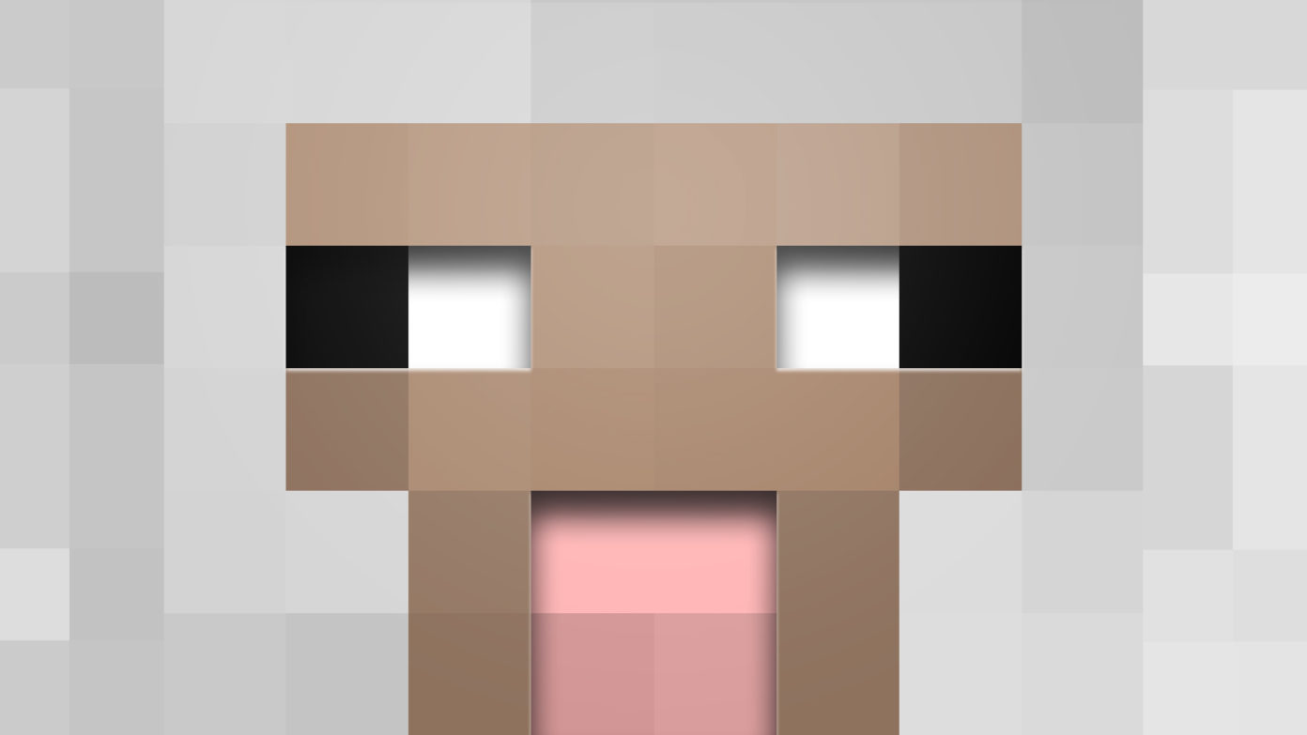

Выполнили:
Балюк П. В.
Гапоненко А. А.
Дейлид Р. В.
Филипцов Д. А.

Slide 2
Описание программного продукта
Удовлетворяемые нужды потребителей:
Развлечение
Социальное взаимодействие
Самовыражение
Заработок и реклама
Развитие и обучение
Преимущества:
Максимальная свобода пользования
Мультиплатформенность
Гибкость к ресурсам устройства
Сформировавшееся комьюнити
Высокая узнаваемость
Постоянная поддержка разработчиками

Slide 3
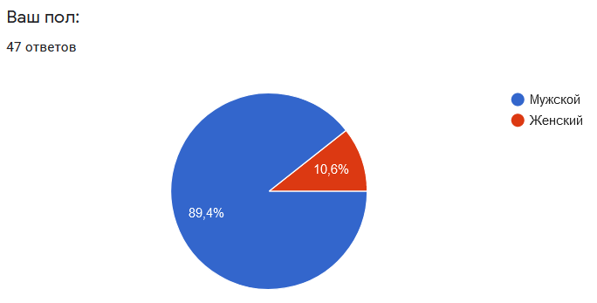
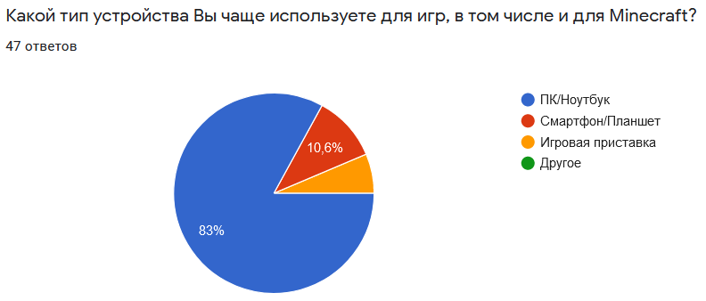
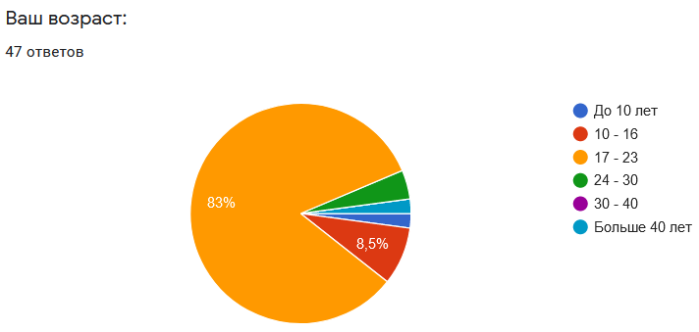
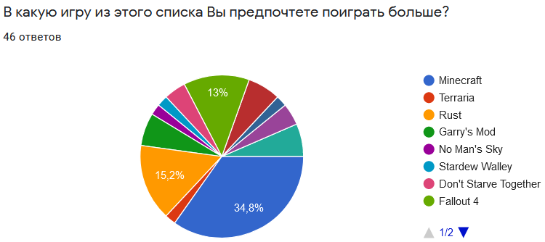
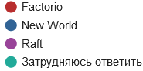
Маркетинговое исследование

Slide 4
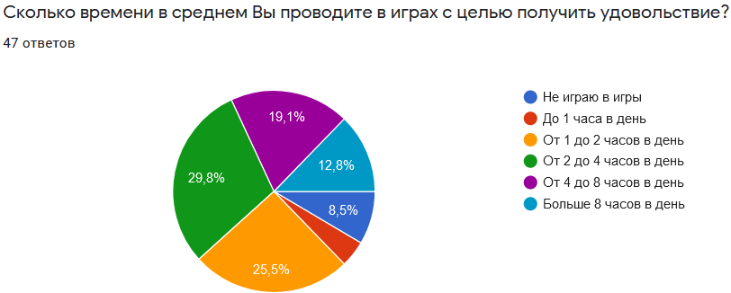
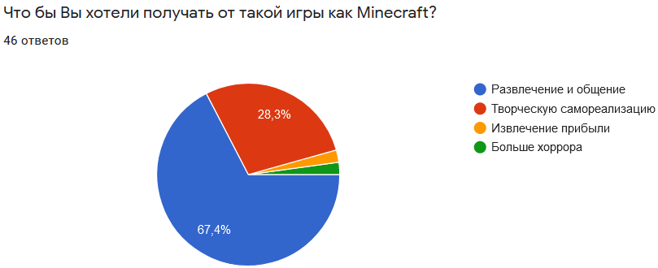
Маркетинговое исследование

Slide 5
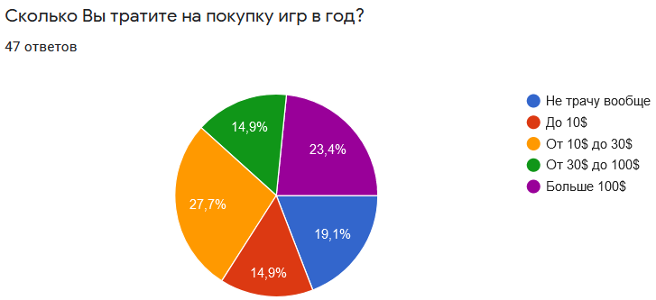
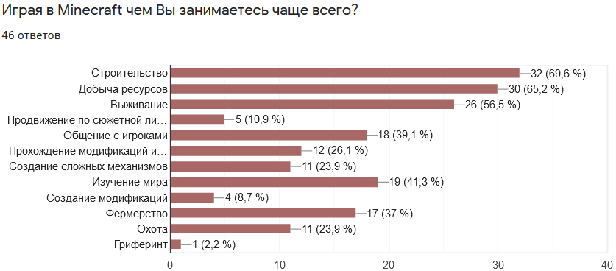
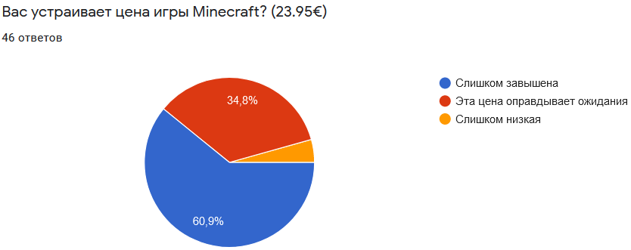
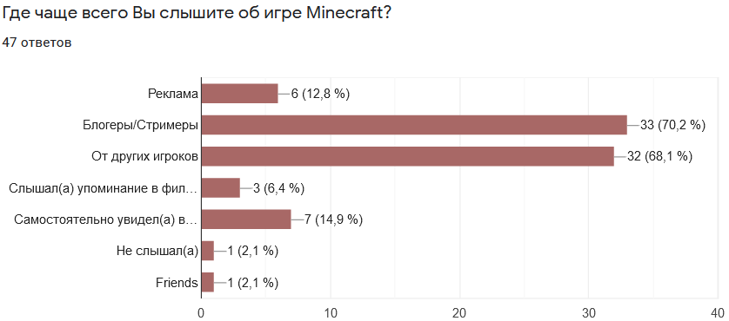
Маркетинговое исследование

Slide 6
Емкость рынка
R = n ∙ q ∙ P = 2,96 млрд чел ∙ 58,5 $/чел = 173,16 млрд $
где n = 2,96 млрд чел – количество потенциальных пользователей продукта (услуги);
q – количество продукта, потребляемого одним пользователем за год;
P – цена за единицу продукта.
q ∙ P = 58,5 $/чел — средние траты одного пользователя на продукт за год.
Исходные характеристики рынка были взяты с международного статистического портала Newzoo.com.
Фактическая ёмкость рынка:
100 млн чел * 28 $ = 2,8 млрд $

Slide 7
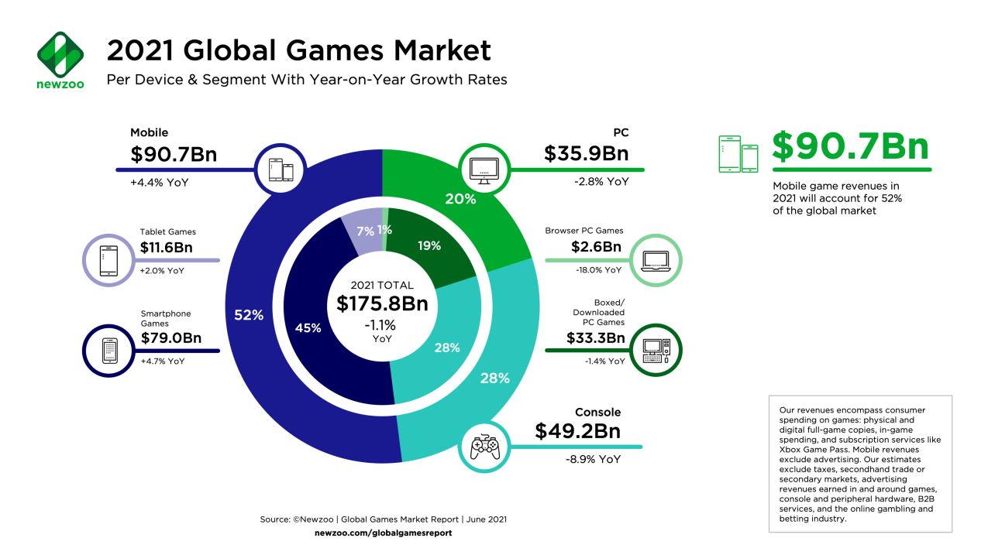
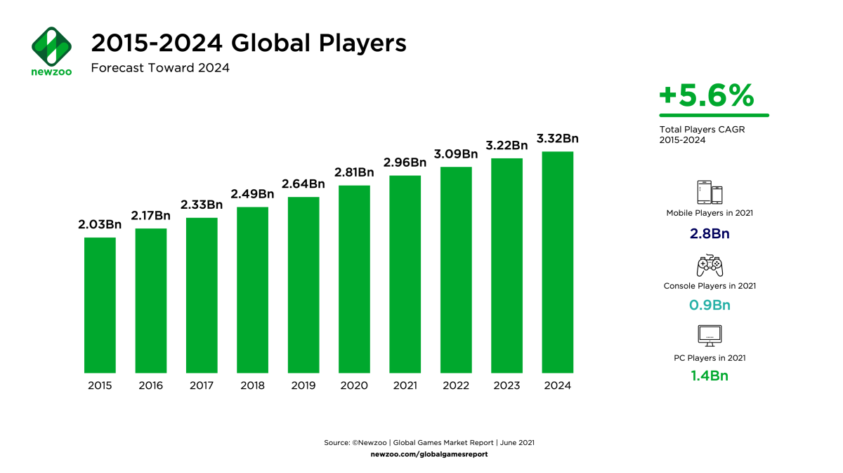
Емкость рынка

Slide 8
Анализ конкурентов
 | Minecraft | Raft | Fallout 4 | Terraria | Rust | Valheim
Цена $ | 26.99 | 15.59 | 12.99 | 6.99 | 19.99 | 10.49
Наличие дополнений | + | - | + | + | + | -
Графика | 3D | 3D | 3D | 2D | 3D | 3D
Платформы | ПК, смартфон, консоли | ПК | ПК,консоли | ПК, смартфон, консоли | ПК, консоли | ПК
Мультиплеер | Локальный, глобальный | Локальный | Локальный, глобальный | Локальный | Глобальный | Локальный
Кампания | - | + | + | + | - | +
Оценка критиков | 93 | - | 84 | 83 | 69 | -
Оценка пользователей | 80 | 92 | 56 | 87 | 64 | 95
Генерация мира | + | + | - | + | - | +
Системные требования | Озу 400Мб Жесткий диск 300Мб Видеокарта 128Мб | Озу 4Гб Жесткий диск 6Гб Видеокарта 1Гб | Озу 8Гб Жесткий диск 30Гб Видеокарта 2Гб | Озу 512Мб Жёсткий диск 200Мб Видеокарта 128Мб | Озу 10Гб Жесткий диск 20Гб Видеокарта 2Гб | Озу 8Гб Жесткий диск 1Гб Видеокарта 1Гб
Количество проданных копий | 200млн | 3млн | 20млн | 35млн | 10млн | 4млн
Открытый мир | Не ограниченный | Ограниченный | Ограниченный | Ограниченный | Ограниченный | Ограниченный

Slide 9
Ценовая политика
Цена дифференцирована по платформам и составляет приблизительно среднюю цену по рынку. Для ПК она составляет 26.99$ (так как наш продукт имеет существенные преимущества над конкурентами, рассмотренными ранее, следовательно и цена будет выше), для мобильных платформ 6.99$, для консолей 18.25$ дешевле, чем на ПК, так как аудитория на данных платформах сильно меньше.
Также существует возможность получения доступа к игре на основе модели подписки, т. н. Game Pass, по которой существуют различные тарифные планы (для Беларуси - порядка 10$/месяц).

Slide 10
Политика продвижения
Контекстная реклама на площадках реализации
Интеграция с различными сервисами (Discord) и другими компьютерными играми (God of War, Horizon Zero Dawn)
Проведение тематических ивентов
Мерчендайз
Продвижение за счёт контента популярных блогеров на видеосервисах (Twitch, YouTube)

Slide 11
Политика реализации
Маркетплейсы для Android (PlayMarket и др.)
Маркетплейс для IOS (AppStore)
Маркетплейс для PC (Microsoft Store)
Маркетплейс для PlayStation (PSStore)
Маркетплейс для XBOX (Microsoft Store)
Официальный сайт Minecraft.com
Реализация дисков с игрой через дистрибьюторов

Slide 12
Маркетинговые роли
Стратег-визионер - Балюк Павел
Дизайнер - Гапоненко Александр
Аналитик рынка - Филипцов Данила
Менеджер по продажам - Дейлид Роман

Slide 13
Спасибо за внимание

